Slide 1


HeyButler
Technik & Datenschutz
Einfach erklärt: Aufbau, KI, Schutz, Aufbewahrung
Teil 4 von 7
Präsentationsreihe · Bürokratie? Erledigt.
Notes:
In diesem Teil geht es darum, wie HeyButler gebaut ist und wie es mit Deinen Daten umgeht. Ich erkläre den Aufbau ohne Fachchinesisch, welche KI-Anbieter möglich sind, warum nichts ohne Bestätigung passiert, wie Quellen funktionieren, was mit Aufbewahrung und DSGVO ist, wer was sieht, wo es läuft und was offline geht. Was noch nicht fertig ist, sage ich dazu.

Slide 2
Der Aufbau
1
2
3
4
App: Handy, Browser, Windows
Server mit Datenbank und Dateispeicher
Kleiner Echtzeit-Dienst für den Team-Chat
KI nur als Helfer, austauschbar
HeyButler
Technik & Datenschutz
2
Notes:
HeyButler besteht aus drei Teilen. Die App läuft auf dem Handy, im Browser und unter Windows. Der Server hält Datenbank und Dateien und enthält alle Regeln, auch die Rechte. Ein kleiner Echtzeit-Dienst stellt nur Team-Nachrichten zu, Daten und Regeln bleiben im Server. Die KI ist ein austauschbarer Helfer, den der Server nur mit den nötigen Ausschnitten fragt.

Slide 3
Regeln zuerst, KI danach
1
2
3
4
E-Rechnungen werden exakt gelesen, ohne KI
IBAN, Beträge, Daten, USt-IdNr. per Regel
Gelernte Vorlagen je Absender
Ohne KI läuft die Ablage weiter
HeyButler
Technik & Datenschutz
3
Notes:
Jedes Dokument läuft durch eine feste Kette. Zuerst kommen sichere Regeln: E-Rechnungen im Format XRechnung oder ZUGFeRD werden exakt ausgelesen, IBAN, Beträge und Daten erkennen Regeln. Kennt der Butler den Absender schon, liest die gelernte Vorlage. Erst danach ergänzt die KI. Fällt die KI aus oder ist abgeschaltet, arbeitet HeyButler mit Regeln weiter.

Slide 4
Standard-KI: Claude Haiku
Schnell und sehr günstig je Anfrage
Stark beim Lesen, Zuordnen, Schreiben auf Deutsch
Nur nötige Ausschnitte, nie das ganze Archiv
Für große Entwürfe optional „Komplex“
HeyButler
Technik & Datenschutz
4
Notes:
Standard ist Claude Haiku von Anthropic. Das Modell ist schnell, sehr günstig und stark bei genau diesen Aufgaben: Dokumente lesen, Felder finden, zuordnen und Entwürfe auf Deutsch schreiben. Der Server schickt nur die nötigen Ausschnitte, bei langen Dokumenten etwa die erste Seite und den Summenbereich. Für besonders anspruchsvolle Entwürfe gibt es optional das größere Modell, Stufe Komplex.

Slide 5
IN ZAHLEN
Unter 100.000 Token je Anfrage
harter Wächter im Server – dazu ein Monatsbudget je Firma
Zu groß? Kürzen oder nichts senden
Budget erreicht: Regeln laufen weiter
Kosten je Antwort sichtbar
HeyButler
Technik & Datenschutz
5
Notes:
Damit Kosten nie aus dem Ruder laufen, hat der Server einen harten Wächter: Jede Anfrage bleibt unter hunderttausend Token. Wird es zu viel, kürzt er ältere Gesprächsteile oder lange Texte, und wenn das nicht reicht, sendet er gar nichts. Zusätzlich gibt es ein Monatsbudget je Firma und je Person. Ist es erreicht, laufen Regeln weiter, nur die KI pausiert.

Slide 6
Sensible Daten: je Datenklasse
Allgemein und Finanzen
Personaldaten
Gesundheitsdaten
Krankmeldungen
Vorgabe EU-Anbieter
Vorgabe nur lokal
an gar keine KI
Standard-KI
HeyButler
Technik & Datenschutz
6
Notes:
Nicht jedes Dokument ist gleich. HeyButler teilt Daten in Klassen ein. Allgemeine Unterlagen und Finanzen gehen an die Standard-KI. Für Personaldaten ist die Vorgabe ein EU-Anbieter, für Gesundheitsdaten nur eine lokale KI. Krankmeldungen gehen an gar keine KI, auch nicht lokal. Eine Firma kann diese Regeln verschärfen. In Praxis und Schule gelten strengere Vorgaben.

Slide 7
Welche KI ist möglich?
Claude (Anthropic)
Mistral (EU-Anbieter), Azure OpenAI im EU-Rechenzentrum
Lokal
Ohne KI
Ollama im eigenen Netz
nur Regeln
Standard, USA
HeyButler
Technik & Datenschutz
7
Notes:
Unterstützt werden heute: Claude als Standard, Mistral als EU-Anbieter mit Chat, Texterkennung und Suchvektoren, Azure OpenAI im eigenen EU-Rechenzentrum, OpenAI und lokale Modelle über Ollama. Die lokale KI kann Chat und Felder lesen, aber noch keine Texterkennung von Fotos. Für Mistral stellt man dafür den EU-Endpunkt ein, Standard ist der globale. Über eine OpenAI-kompatible Adresse gehen auch STACKIT oder IONOS mit Rechenzentren in Deutschland. Und HeyButler läuft auch komplett ohne KI, dann nur mit Regeln.

Slide 8
Eigener Server im Büro
1
2
3
4
Paket zum Selbstbetrieb mit Docker
Lokale KI läuft im selben Netz
Virenprüfung der Uploads eingebaut
Eigener GPU-Server für Praxen: geplant
HeyButler
Technik & Datenschutz
8
Notes:
Wer seine Daten nicht in eine Cloud geben will, kann HeyButler selbst betreiben. Dafür gibt es ein Paket für Docker, in dem App, Datenbank, Virenprüfung und eine lokale KI zusammen im eigenen Netz laufen. Gesundheits- und Kinderdaten gehen dann nur an diese lokale KI. Ein eigener, stärkerer GPU-Server für Praxen und Kanzleien ist geplant, die Kosten dafür sind durchgerechnet.

Slide 9
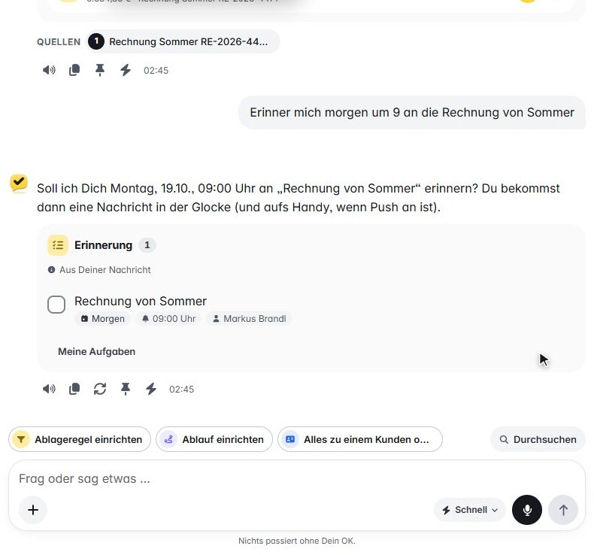
Erst bestätigen, dann handeln
Schreiben, senden, löschen: nur nach „Ja“
Mails und Mahnungen entstehen als Entwurf
Dokumenttext gilt als fremd, nie als Befehl
Abläufe starten nur, wenn eingeschaltet
HeyButler
Technik & Datenschutz
9
Notes:
Lesen ist frei, alles andere braucht Dein Ja. Jede schreibende Aktion kommt als Bestätigungskarte mit klarer Zusammenfassung. Mails, Mahnungen und Briefe sind immer erst Entwürfe. Wichtig für die Sicherheit: Text aus Dokumenten und Mails behandelt der Butler als fremd. Steht in einer Rechnung überweise sofort, ist das für ihn kein Befehl.

Slide 10
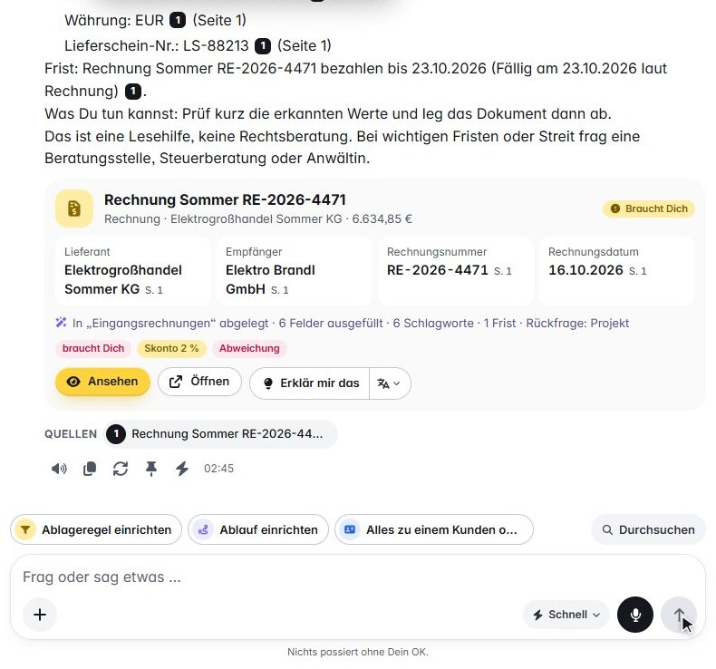
Jede Aussage mit Quelle
Antworten verlinken das Dokument
Werte mit Seite, Zitat und Markierung
Unbelegte KI-Werte werden abgewertet
Korrekturen bleiben als neue Fassung
HeyButler
Technik & Datenschutz
10
Notes:
Jede Antwort des Butlers nennt ihre Quelle. Tippst Du darauf, öffnet sich das Dokument an der richtigen Stelle. Für jeden gelesenen Wert gibt es Seite und Zitat. Findet sich das Zitat nicht im Text, gilt der Wert als unsicher und wird nie automatisch übernommen. Korrigierst Du etwas, bleibt die alte Fassung erhalten. Nichts wird still überschrieben.

Slide 11
GoBD: nachvollziehbar und unveränderbar
1
2
3
4
Originale unveränderbar, mit Fingerabdruck
Protokoll als Hash-Kette, prüfbar
Export für die Betriebs­prüfung
Verfahrens­dokumentation als Vorlage
HeyButler
Technik & Datenschutz
11
Notes:
Für Buchhaltungsunterlagen gelten die GoBD. Originale werden nie verändert, jedes trägt einen eindeutigen Fingerabdruck. Text, Felder und Fristen liegen als Schichten darüber. Jede schreibende Aktion steht im Protokoll, das als Kette gebaut ist und sich prüfen lässt. Für die Betriebsprüfung gibt es einen Export, und eine Verfahrensdokumentation entsteht als Vorlage zum Prüfen durch die Steuerberatung.

Slide 12
Aufbewahren und löschen
Fristen je Dokumentart nach HGB und AO
Sichtbar am Ordner
Nach Fristende Löschung mit Protokoll
Sperre bei Rechts­streit (Legal Hold)
HeyButler
Technik & Datenschutz
12
Notes:
Jede Dokumentart hat eine Aufbewahrungsfrist nach Handelsgesetzbuch und Abgabenordnung, zum Beispiel acht oder zehn Jahre. Die Frist ist am Ordner sichtbar. Läuft sie ab, schlägt HeyButler die Löschung vor, und auch die wird protokolliert. Bei einem Rechtsstreit lässt sich ein Bestand sperren, dann wird nichts gelöscht. Die Fristtabellen sind Vorlagen und sollten fachlich geprüft werden.

Slide 13
DSGVO: Auskunft und Löschung
Alles zu einer Person finden und exportieren
Löschantrag: sperren oder löschen, je nach Pflicht
Auch KI-Kopien und Suchindex
Fristen der Anfrage im Blick
HeyButler
Technik & Datenschutz
13
Notes:
Fragt eine Person, welche Daten Du über sie hast, findet HeyButler alles zu ihr und stellt einen Export zusammen. Bei einem Löschantrag prüft er, ob eine Aufbewahrungspflicht besteht. Dann wird gesperrt statt gelöscht, sonst überall gelöscht, auch im Suchindex. Die Frist für die Antwort an die Person wird nachgehalten. Die Texte sind Vorlagen für den Datenschutzbeauftragten.

Slide 14
Wer sieht was?
Rollen: Inhaber, Admin, Mitglied, Gast
Rechte am Ordner, mit Vererbung
Die KI sieht nur, was die Person sehen darf
„Ansehen als …“ zum Prüfen
HeyButler
Technik & Datenschutz
14
Notes:
Rechte hängen an Ordnern und vererben sich nach unten. Voreinstellungen wie nur ich, mein Team oder ganze Firma machen das einfach. Vertrauliche Ordner wie Personal oder Gesundheit sind eng voreingestellt. Ganz wichtig: Die KI jeder Person sieht genau das, was diese Person sehen darf, bei Suche, Antworten und Zahlen. Mit Ansehen als prüft der Admin, was jemand sieht.

Slide 15
Schutz vor Betrug
Neue oder geänderte IBAN fällt auf
Fake-Rechnungen, Phishing, gefährliche Anhänge
Zahlungs-Export gesperrt, solange Risiko offen
Ruhige Warnkarten, „Als sicher markieren“
HeyButler
Technik & Datenschutz
15
Notes:
Eingehende Post wird auf Betrug geprüft. Ändert ein Lieferant plötzlich seine IBAN, erscheint eine ruhige, klare Warnkarte mit dem Vergleich. Typische Muster wie gefälschte Rechnungen, Eintragungsofferten oder Phishing werden erkannt. Solange ein Risiko offen ist, ist der Zahlungs-Export für diesen Beleg gesperrt. Markierst Du etwas als sicher, lernt der Butler mit.

Slide 16
Betrieb und Sicherung
1
2
3
4
Heute: gemieteter Server bei Contabo
Speicher anbieterneutral, Wechsel zu Hetzner geplant
Jede Nacht verschlüsselte Sicherung
Alles jederzeit als ZIP exportieren
HeyButler
Technik & Datenschutz
16
Notes:
HeyButler läuft heute auf einem gemieteten Server bei Contabo. Der Dateispeicher ist anbieterneutral gebaut, ein Wechsel zu Hetzner ist geplant. Vorgesehen ist ein Standort in Deutschland für Daten und Sicherungen. Jede Nacht wird alles verschlüsselt gesichert, getrennt von den Dokumenten, mit Ständen der letzten sieben Tage, vier Wochen und zwölf Monate. Inhaber und Admins können jederzeit alles als ZIP exportieren: Dateien, Felder und Protokoll.

Slide 17
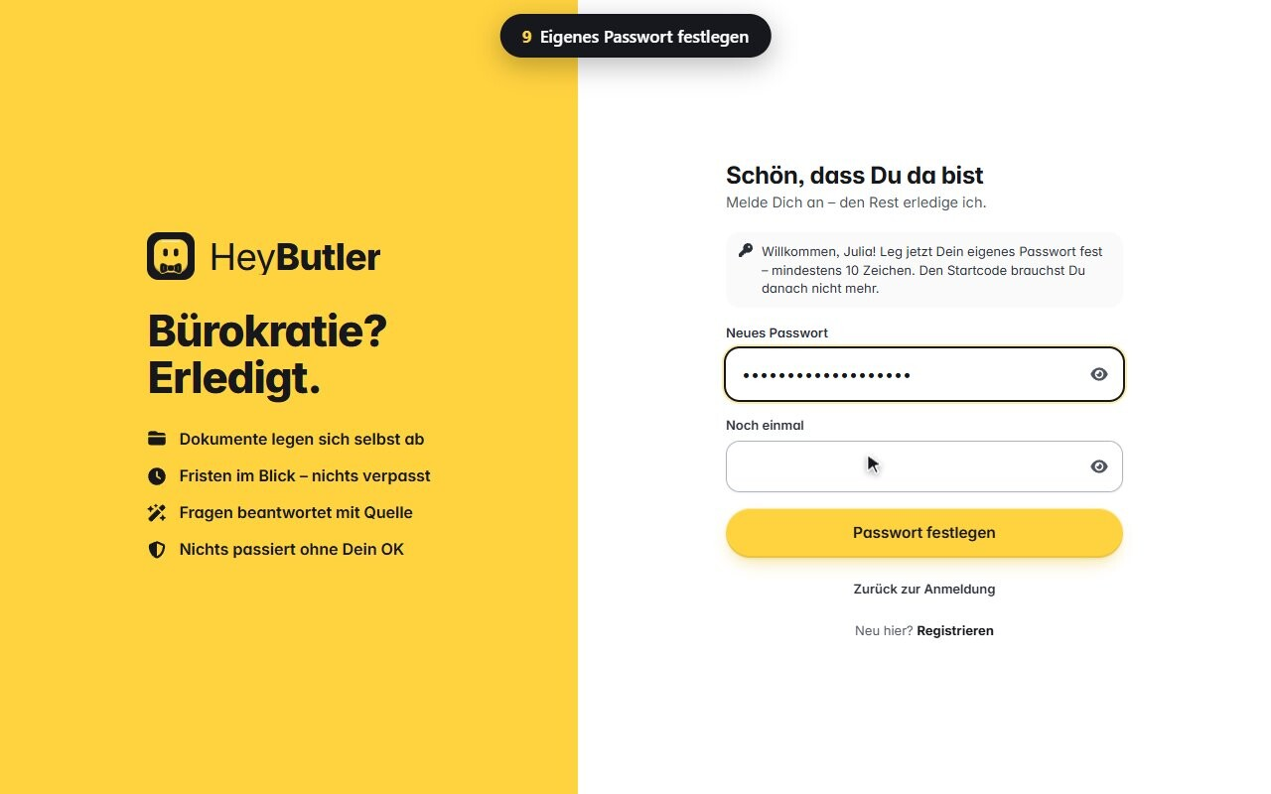
Sichere Anmeldung
Mit dem Handy per QR-Code anmelden
Zwei-Schritt: Zahl am Handy wählen
„Das war ich nicht“ meldet und sperrt
Datei-Links nur kurz gültig
HeyButler
Technik & Datenschutz
17
Notes:
Am Computer meldest Du Dich ohne Passwort an: Der Bildschirm zeigt einen QR-Code, Dein gekoppeltes Handy bestätigt, und Du wählst die passende Zahl. Jeder Code gilt sechzig Sekunden und nur einmal. Mit Zwei-Schritt-Anmeldung fragt HeyButler nach dem Passwort Dein Handy. Inhaber können die Anmeldung nur mit App für die ganze Firma einschalten.

Slide 18
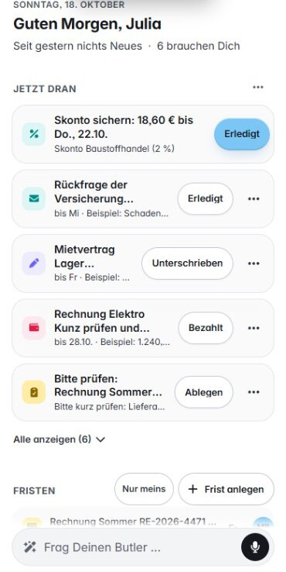
Offline
Fotos, Formulare, Einträge warten auf dem Gerät
Bis zu 30 Dokumente offline, verschlüsselt
Große Dateien laden in Stücken hoch
Diktieren auch auf dem Gerät möglich
HeyButler
Technik & Datenschutz
18
Notes:
Auf der Baustelle oder im Keller gibt es oft kein Netz. Fotos, Formulare und Einträge warten dann auf dem Gerät und gehen später raus. Bis zu dreißig Dokumente kannst Du offline behalten, sie liegen verschlüsselt auf dem Gerät und verschwinden beim Abmelden. Große Fotos laden in Stücken hoch und setzen nach einem Abbruch an derselben Stelle fort.

Slide 19
Ehrlich: was noch offen ist
Eigener GPU-Server für Praxis und § 203: geplant
Texterkennung mit lokaler KI: geplant
Quellen OneDrive, SharePoint, Netzlaufwerk: geplant
Fristen- und Rechtstexte: fachlich prüfen lassen
HeyButler
Technik & Datenschutz
19
Notes:
Zur Ehrlichkeit gehört, was noch fehlt. Ein eigener GPU-Server für Praxen und Berufsgeheimnisträger ist geplant und durchgerechnet, aber noch nicht in Betrieb. Die lokale KI kann noch keine Fotos lesen. Import direkt aus OneDrive, SharePoint oder vom Netzlaufwerk kommt noch. Und alle Fristregeln und Rechtstexte sind Vorlagen, die Fachleute vor dem Einsatz prüfen sollten.

